Slide 1

Notes:
지역사회의 다문화가정의 가장 큰 문제인 언어문제를 해결하기위해 일하는 기업 우미 널리 한글을 알릴 수 있는 어플을 제작하는 배우미 입니다.

Slide 2
Contents
사회적 문제 인식
해결 방안 및 아이템 소개
향후 목표
Notes:
우리 사회가 갖고 있는 사회적 문제를 지적하여 인식한 뒤
그 문제를 해결하기 위한 방안과 저희가 제작한 어플에 대한 소개
마지막으로 향후 저희 기업의 목표에 대해 발표하도록 하겠습니다.
사회적 문제 인식 - 인식 재조명을 통한 현 사회의 문제점을 지적한다.
해결 방안 - 그 문제점을 해결하기 위해 우리가 채택한 방법을 빌드업 시작
아이템 소개 - 빌드 업 한 내용을 바탕으로 아이템을 제작한다. 사회적 도움, 효과, 기능을 언급
향후 목표 - 이 행동들이 불러올 사회적 효과 예상, 향후 앞으로의 계획안 다음 프로젝트 제시.

Slide 3
사회적 문제 인식 국내 거주 외국인
Notes:
외국인 언어문제에 대해서 지적하기 이전에
현재 우리나라 대한민국에 거주하는 외국인주민들의 증가 추이를 보여주는 그래프를 보시면
2006년 부터 자료의 2017년 까지 대한민국에 거주하는 외국인들의 수는 계속하여 증가하고 있으며
6천원이였던 2017년에 비해 최저시급이 8,350원인 올해2019년 에는 더욱 더 증가할 것으로 예측이 되고 있습니다.

Slide 4
사회적 문제 인식 국내 거주 외국인
경기도 외국인 거주자현황 (54만9503명)
Notes:
저희가 이 문제를 사회적 문제로 인식하여 삼게 된 이유는
저희 지역이 계속하여 해결하기 위해 노력하고 있는 문제 중 하나이기 때문입니다.
제가 살고있는 시흥시는 안산과 인천 인근의 지역이며 위의 표를 보시면 경기도 내에 외국인 수 2위인 지역입니다.
무시할 수 없는 만큼의 영향력을 가진 사회적 문제로 성장하였으며 오랜시간 동안 지역에서 갖고 있던 해결하기 위해 노력하던

Slide 5
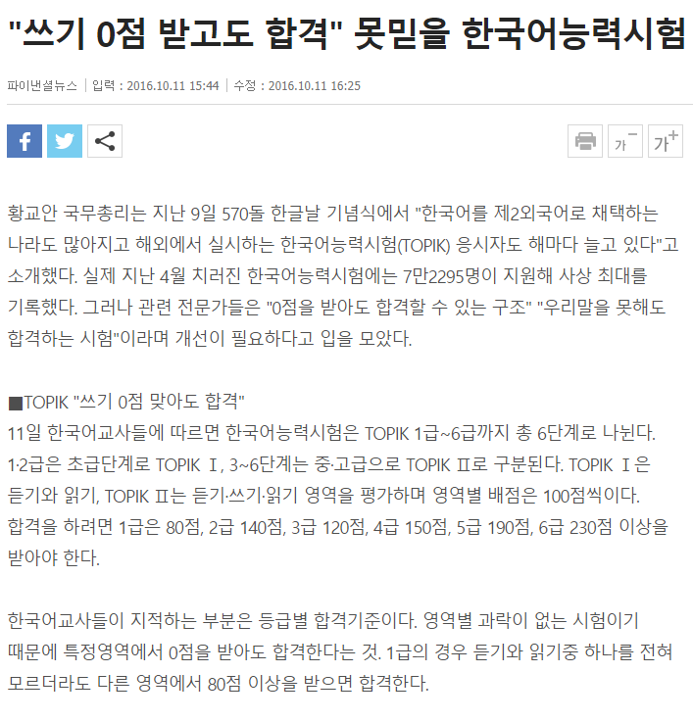
사회적 문제 인식 국내 거주 외국인
2014년도 이후 시험 난이도 상향
하지만 순기능 못함
애매한 교육서적 및 가짜 시험지 등장
대부분의 외국인들이 발급받는 E9비자 한국어 수준 낮음
Notes:
국내 거주하는 이민자들은 일상 생활 시 발생하는 소통의 문제를 가장 큰 문제로 뽑았습니다.
이 문제를 해결하기 위하여 정부는 1997년 한국어능력시험을 돌입 하였으나 다양한 문제가 발생하고 시행착오 끝에 2014년 하반기부터는 단계별로 수준을 나누어 읽기듣기, 읽기듣기쓰기 등 다양한 급수로 분리를 하여 언어문제를 해결하기 위해 노력을 하고 있다.
하지만 이 또한 다양한 문제들이 발생하여 제대로 된 순기능을 발휘하지 못하게 되었고
아직까지 취업비자를 발급 받았지만 낮은 수준의 한국어를 갖고 있는 외국인들이 많이 존재하고 있습니다.
이민같은 경우에는 국가별로 시행되는 것이 다르기 때문에 베트남같은 경우에는 간단한 시험을 통과를 하면 매년 연장을 하기 때문에 낮은 한국어 구사 능력
그들이 가장 두려워하는 것은 한국인들과 한국어로 대화를 하는 것을 가장 크게 두려워 하기에 그 문제를 해결하기 위해 기초부터 시작하여 TOPIK에 들어가는 주로 생활과 관련된 단어와 회화로 어플 내용을 구성하였다.

Slide 6
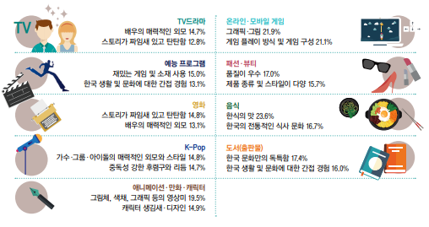
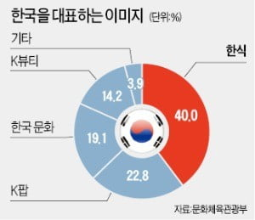
사회적 문제 인식 해외 거주 외국인
한류 및 한국 문화에 대한 관심도 증가

Slide 7

사회적 문제 인식 소셜 미션
외국인들의 한국어 소통으로 인한
사회 활동 단절 문제 해결 및 삶의 질 향상
Notes:
외국인들의 아이들이 우리사회의 건강한 구성원으로 성장해 갈 수 있도록 각별한 관심으로 통 큰 지혜를 발휘해 주기를

Slide 8

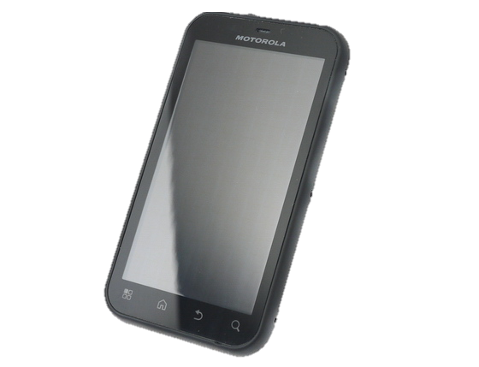
해결 방안 플랫폼 설정
Notes:
복지센터에 직접 찾아가는 수고로움을 줄여주며 스마트폰을 통해 학습을 하기 때문에 도서를 통한 학습보다 접근성이 높은 스마트폰을 지원 플랫폼으로 설정하였습니다.

Slide 9



해결 방안 한류 콘텐츠 활용
드라마
K-POP
한식
Notes:
한류 콘텐츠를 활용하여 해외거주외국인들에게 한류를 통해 재미있는 한국어 학습이 될 수 있도록 서비스를 제공할 예정입니다.

Slide 10



해결 방안 한류 콘텐츠 활용
불타오르네
bul ta oo ui ne
bùng cháy
K-pop, 드라마, 한식 등 한류 콘텐츠를 활용한 서비스 제공
Notes:
한류 콘텐츠를 활용하여 해외거주외국인들에게 한류를 통해 재미있는 한국어 학습이 될 수 있도록 서비스를 제공할 예정입니다.

Slide 11
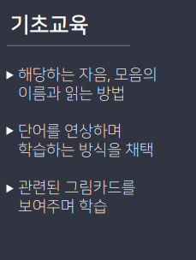
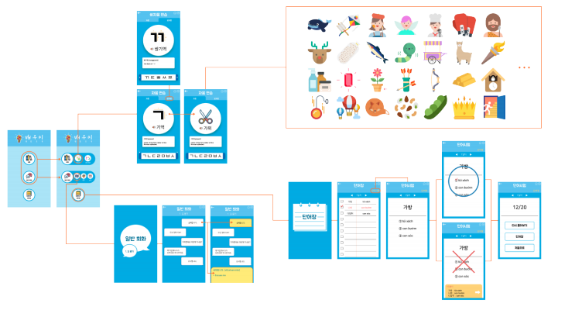
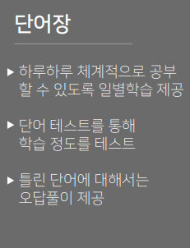
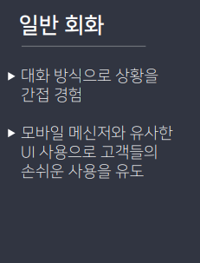
해결 방안 아이템 소개

Slide 12






향후 목표
외국인 주민들의 언어 소통 문제 해결
해외 거주 외국인들에게 한류 콘텐츠를 활용하여 한국어 교육 콘텐츠 제작
아이들의 눈높이에 맞는 한글 교육 그림 단어장 제작
Notes:
한국어 소통에 두려움을 갖고 있던 외국인들에게 회화에 대한 자신감을 부여
아이들의 눈높이에 맞는 한글 교육 그림 단어장 제작

